Slide 1
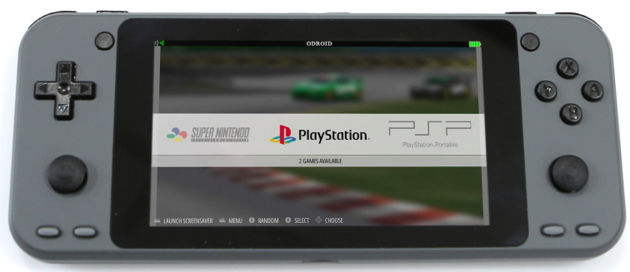
RetroArch
전원 (슬립)
볼륨 Down
볼륨 Up
F1 | 핫키
F1 + X | RetroArch 메뉴 호출
F1 + F2 | 종료(두번클릭)
F1 + F3 | 일시정지
F1 + F4 | 게임 재시작
F1 + F5 | 스크린샷 촬영
F1 + F6 | 영상녹화(토글)
F1 + L1 | 퀵 로브
F1 + R1 | 퀵 세이브
F1 + L2 | FPS 보기
F1 + R2 | 빨리감기
F1 + 좌 | 슬롯 -
F1 + 우 | 슬롯 +
L1
L2
R2
R1
F1
F2
R Stick
L Stick
F3
F4
F5
F6

Slide 2
Drastic
전원 (슬립)
볼륨 Down
볼륨 Up
F1 | 메뉴
F3 | Select
F4 | Start
F1 + F2 | 종료
L Stick | 터치펜 조작
F2 | 터치펜 클릭
F5 | 화면 좌우,상하
F6 | 화면 싱글, 듀얼
L2 | Fake Microphone
R2 | 화면 swap
L1
L2
R2
R1
F1
F2
R Stick
L Stick
F3
F4
F5
F6

Slide 3
OpenBOR
전원 (슬립)
볼륨 Down
볼륨 Up
A | Jump
B | Attact
X | Back Attact
Y | Magic
F3 | Select
F4 | Start
F1 + F2 | 종료
L1
L2
R2
R1
F1
F2
R Stick
L Stick
F3
F4
F5
F6

Slide 4
Mupen64Plus
전원 (슬립)
볼륨 Down
볼륨 Up
B | A
Y | B
R Stick | C 방향 조작
F3 | Select
F4 | Start
F1 + F2 | 종료
F2 | 종료
L1
L2
R2
R1
F1
F2
R Stick
L Stick
F3
F4
F5
F6

Slide 5
PPSSPP
전원 (슬립)
볼륨 Down
볼륨 Up
F2 | PPSSPP 메뉴
A | O
B | X
X | △
Y | □
L1 | L
R1 | R
F3 | Select
F4 | Start
F1 + F2 | 종료
L1
L2
R2
R1
F1
F2
R Stick
L Stick
F3
F4
F5
F6

Slide 6
Attract Mode
F1 | Attract Mode 메뉴
F2 | 퀵 로드 UI
F1 + F2 | 종료
F5 | 롬 삭제
L2 | 필터( 카테고리 )
R2 | 태그 편집
X, Y | 즐겨찾기 추가/삭제
전원 (슬립)
볼륨 Down
볼륨 Up
L1
L2
R2
R1
F1
F2
R Stick
L Stick
Global Key
F2 | Global 핫키
F2 + 볼륨- | 밝기 -
F2 + 볼륨+ | 밝기 +
볼륨 - | 볼륨 -
볼륨 + | 볼륨 +
F3
F4
F5
F6

Slide 7
Attract Mode
Global Key
A | 선택
B | 취소, 뒤로가기
F1 | Attract Mode 메뉴
F2 | 퀵 로드 UI
F3 + F6 | 종료
F5 | 롬 삭제( 퀵슬롯 삭제 )
F6 | 스크린세이버(시계)
L2 | 필터( 카테고리 )
R2 | 태그 편집
X, Y | 즐겨찾기 추가/삭제
전원( 길게 ) | 강제 종료
전원( 짧게 ) | 슬립
F2 | Global 핫키
F2 + 볼륨- | 밝기 -
F2 + 볼륨+ | 밝기 +
볼륨 - | 볼륨 -
볼륨 + | 볼륨 +
전원 (슬립)
볼륨 Down
볼륨 Up
L1
L2
R2
R1
F1
F2
L Stick
R Stick
F3
F4
F5
F6

